Slide 1
INDICE
1. Introducción
2. modelview
3. view
4. Proyecciones
4.1 Ortográficas
4.2 Perspectiva

Slide 2
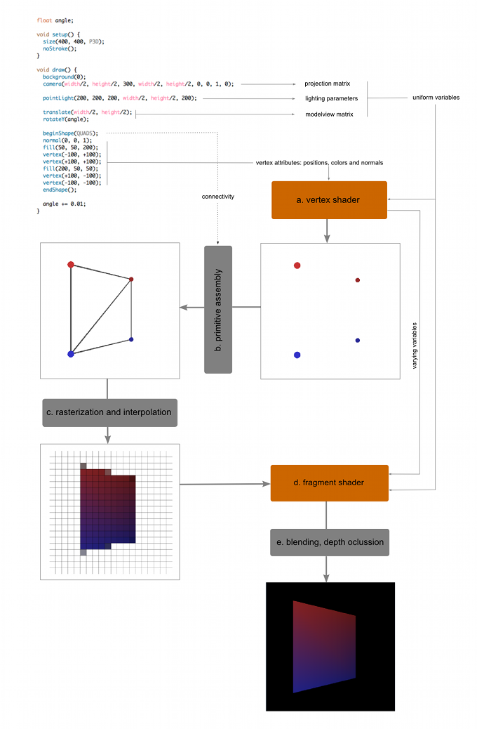
Intro: PIPELINE
uniform mat4 transform;
attribute vec4 vertex;
attribute vec4 color;
varying vec4 vertColor;
void main() {
gl_Position = transform * vertex;
//transform=projection*modelview
//transform=projection*model*view
vertColor = color;
}
varying vec4 vertColor;
void main() {
gl_FragColor = vertColor;
}

Slide 3
TRANSFORMACIONES DE MODELADO
Ejemplo con OpenGL
Sw
S1
T1R1
TcRc
Sc
S2
T2R2
T3R3
S3
T1R1: S1 → Sw (traslada y rota Sw → S1)
T2R2: S2 → S1 (traslada y rota S1 → S2)
T3R3: S3 → S1 (traslada y rota S1 → S3)
T4R4: S4 → S2 (traslada y rota S2 → S4)
TcRc: Sc → Sw (traslada y rota Sw → Sc)
S4
T4R4

Slide 4
model-view
Ejemplo con OpenGL
OpenGL matrix stack (model-view)
pushMatrix: multiply current matrix
and adds to the head
popMatrix: remove head
Sw
S1
T1R1
TcRc
Sc
xT4R4
xT2R2
xT3R3
xT1R1
S2
T2R2
T3R3
S3
(TcRc)⁻¹
S4
modelview → view
model → world (1st: push Identity)
view independent: (TcRc)⁻¹
T4R4

Slide 5
View
3 Rotaciones
1. Lleva el eje ZV al plano ZW-XW (alrededor de XW)
2. Lleva el eje ZV al eje ZW (alrededor de YW)
3. Hace coincidir los otros 2 ejes (alrededor ZW)
n = N / | N | = (n1, n2, n3)
u = V×N / |(V×N)| = (u1, u2, u3)
v = n × u = (v1, v2, v3)
V
u1 u2 u3 0
v1 v2 v3 0
n1 n2 n3 0
0 0 0 1
YW
YV
XV
R⁻¹ =
v
ZV
N
u
n
TRANS = R⁻¹cT⁻¹c P
(P representa las coord. homogeneas del sist. mundial)
XW
ZW

Slide 6
View
Traslación
YW
YV
XV
ZV
1 0 0 -x0
0 1 0 -y0
0 0 1 -z0
0 0 0 1
T⁻¹ =
XW
ZW
TRANS = R⁻¹cT⁻¹c P
(P representa las coord. homogeneas del sist. mundial)

Slide 7
Proyección ortográfica
Volumen de vista
YV
XV
YW
ZV
ZW
XW

Slide 8
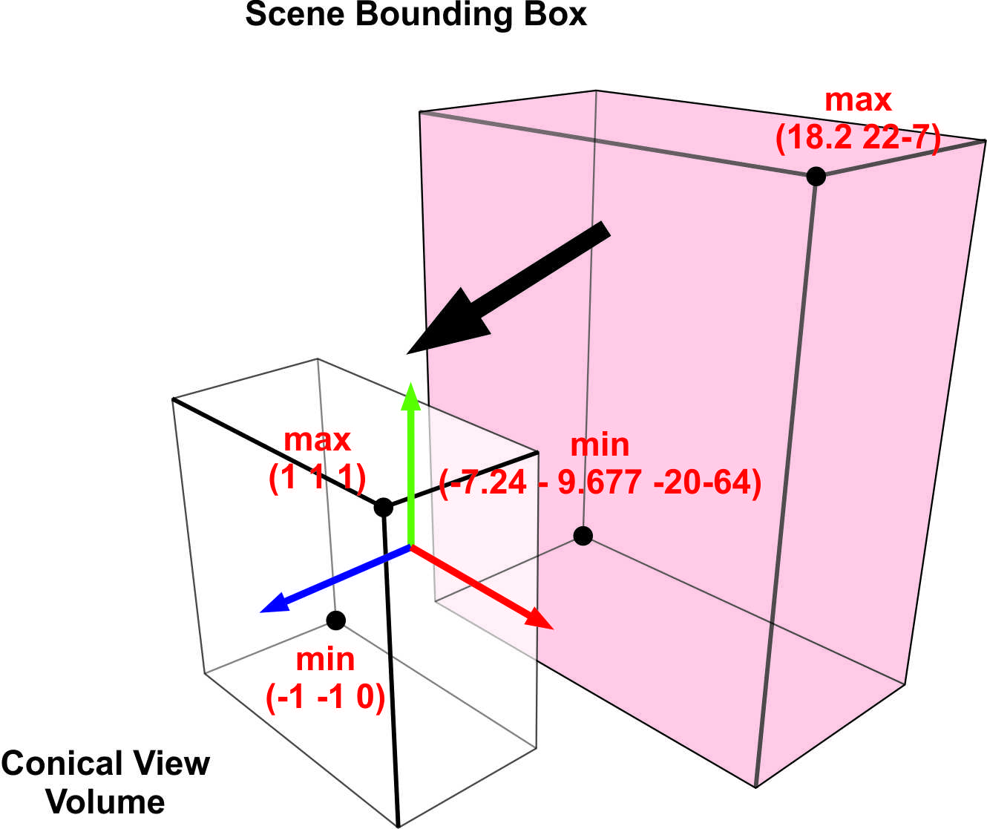
Proyección ortográfica
View volume → Cononical volume

Slide 9
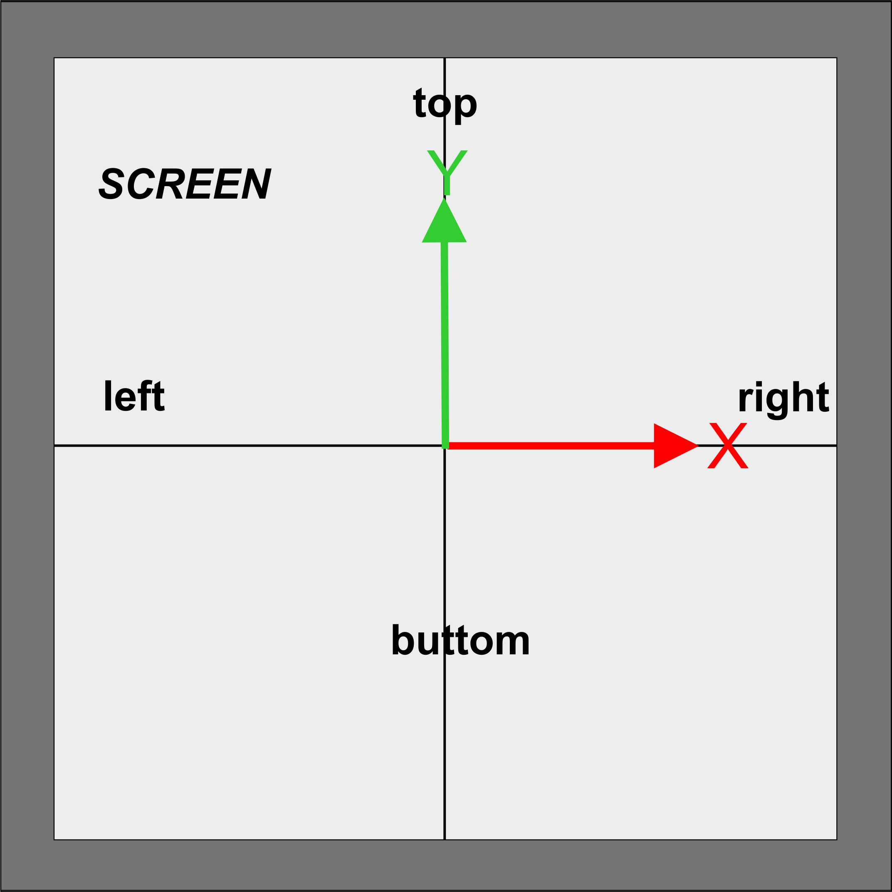
Proyección ortográfica
1. Remapping the x coordinate: (L, R) to -1 and 1
Remap: (L, R) to -1 and 1
Si: L ≤ x ≤ R →
0 ≤ x−L ≤ R−L
0 ≤ (x−L)/(R−L) ≤ 1
0 ≤ 2(x−L)/(R−L) ≤ 2
−1 ≤ 2(x−L)/(R−L)−1≤1
Reescribiendo:
−1 ≤ 2x/(R−L)−(R+L)/(R−L) ≤ 1
Produciendo:
x′= 2x/(R−L)−(R+L)/(R−L)
Screen window coordinates

Slide 10
Proyección ortográfica
1. Remapping the x coordinate: (L, R) to -1 and 1
2/(R−L) 0 0 0
0 1 0 0
0 0 1 0
−(R+L)/(R−L) 0 0 1
Screen window coordinates

Slide 11
Proyección ortográfica
2. Remapping the y coordinate: (B, T) to -1 and 1
2/(R−L) 0 0 0
0 2/(T−B) 0 0
0 0 1 0
−(R+L)/(R−L) −(T+B)/(T−B) 0 1
Screen window coordinates

Slide 12
Proyección ortográfica
3. Remapping the z coordinate: (n, f) to 0 and 1
Remap: (n, f) to 0 and 1
Si: n ≤ −z ≤ f →
0 ≤ −z−n ≤ f−n
0 ≤ (−z−n)/(f−n) ≤ 1
Reescribiendo:
0 ≤ −z/(f−n) −n/(f−n) ≤1
Produciendo:
z′ = −z/(f−n)−n/(f−n)
Screen window coordinates

Slide 13
Proyección ortográfica
3. Remapping the z coordinate: (n, f) to 0 and 1
2/(R−L) 0 0 0
0 2/(T−B) 0 0
0 0 −1/(f−n) 0
−(R+L)/(R−L) −(T+B)/(T−B) −n/(f−n) 1
Screen window coordinates

Slide 14
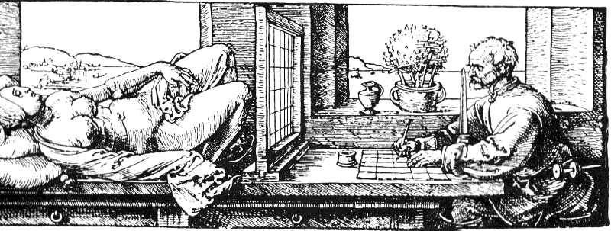
Proyección ortográfica
Perspectómetro

Slide 15
Proyección en perspectiva
Frustum
YV
XV
ZV

Slide 16
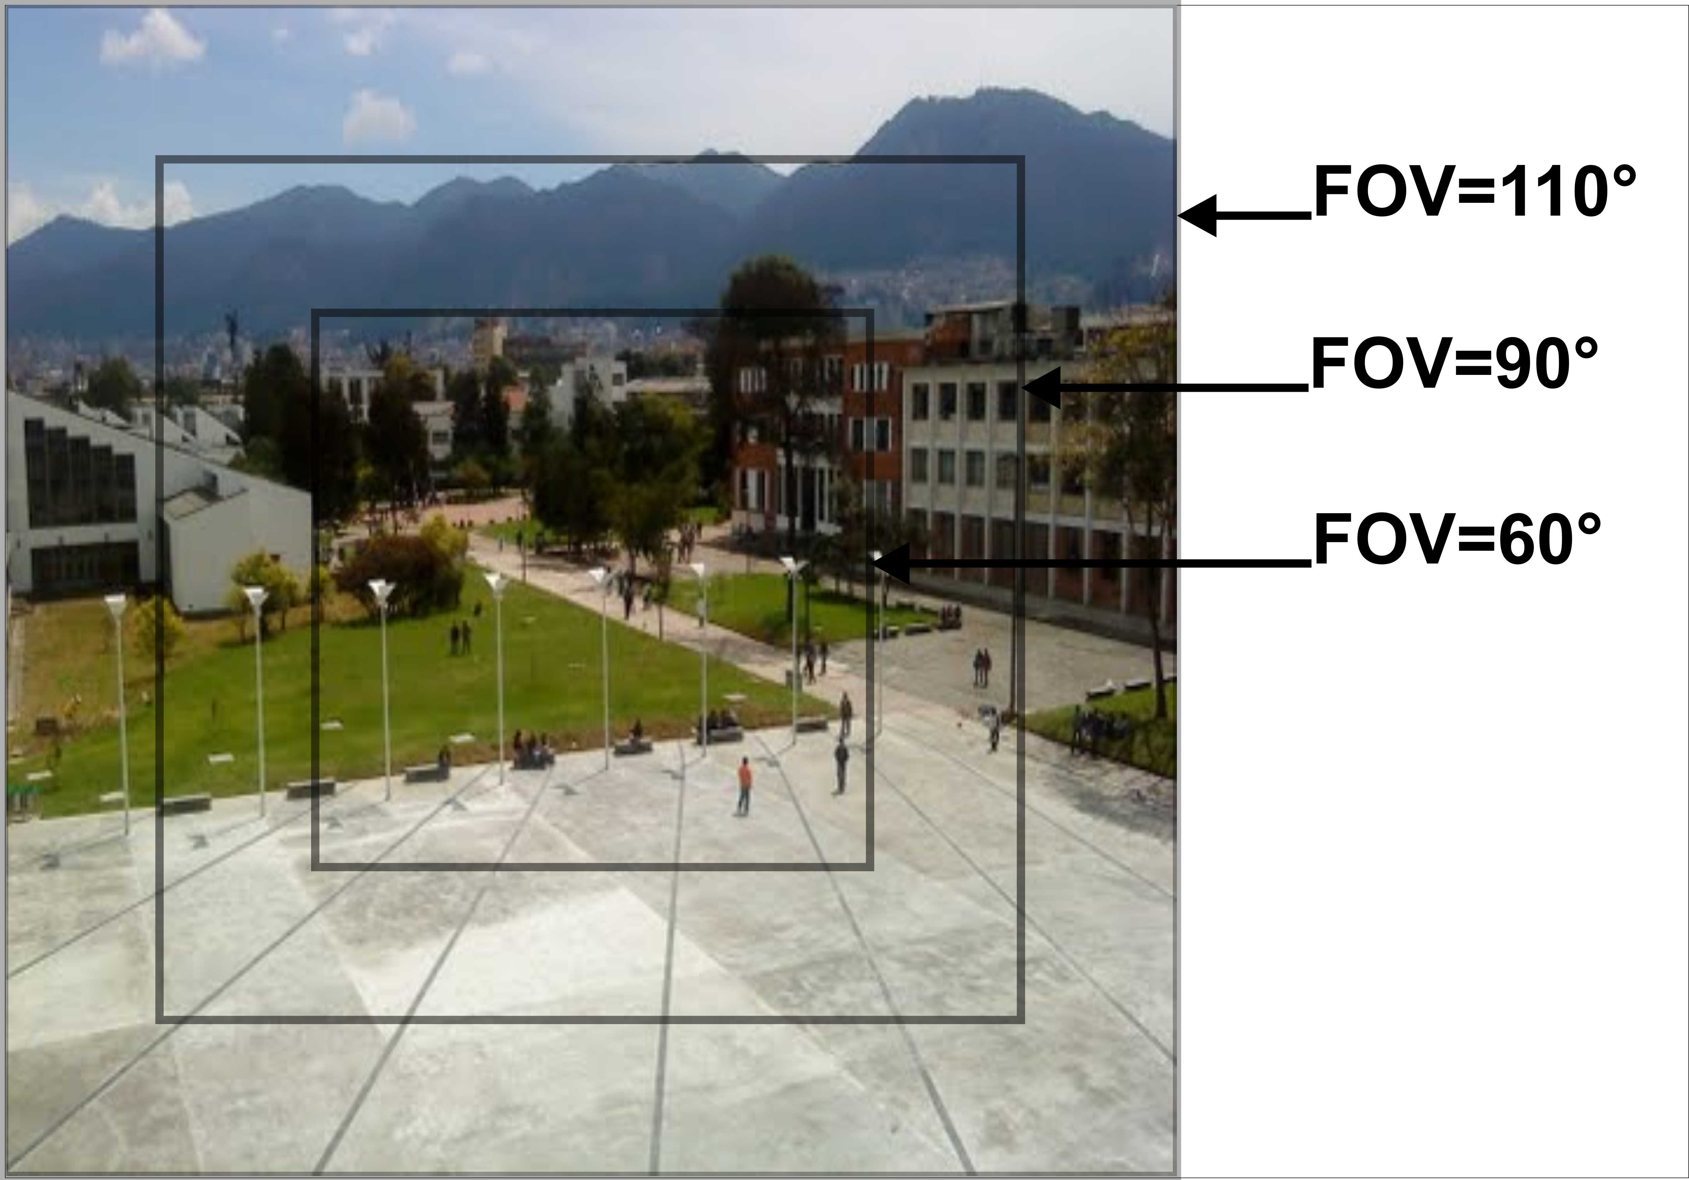
Proyección perspectiva
Field-Of-View (fov)

Slide 17
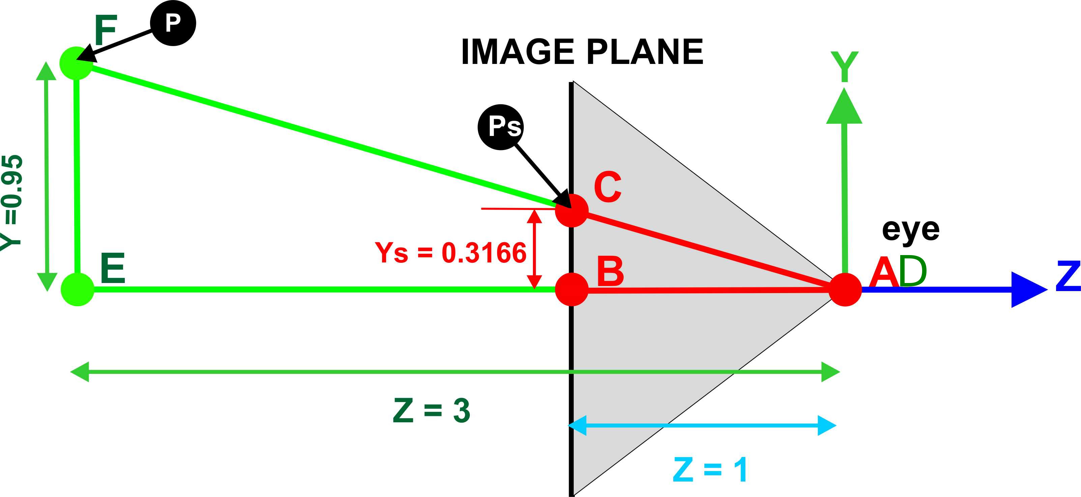
Proyección perspectiva
1. Matrix básica de perspectiva
Produciendo:
Psx= Px / −Pz
Psy= Py / −Pz
Psz= 1
BC/EF=AB/DE
Como AB = 1 → BC=EF/DE

Slide 18
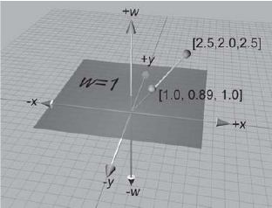
Proyección perspectiva
Repaso: Coordenadas homogéneas
Coordenadas Homogéneas
(x, y, w)
Esp. 2d → Esp. Homo
(x,y) → (x,y,1)
(x/w,y/w)→ (x, y, w)
Esp. 3d → Esp. Homo
(x,y,z) → (x,y,z,1)
(x/w,y/w,z/w)→ (x, y, z, w)

Slide 19
Proyección perspectiva
1. Matrix básica de perspectiva
Psx= Px / −Pz
Psy= Py / −Pz
Psz= 1
1 0 0 0
0 1 0 0
0 0 -1 -1
0 0 0 1
x, y, z, w=1
Espacio Homogéneo
x '= x
y' = y
z' = -z
w' = -z
→
Espacio 3D
x '= x/(w=)-z
y' = y/(w=)-z
z' = -z/(w=)-z = 1

Slide 20
Proyección perspectiva
2. Remapping the z coordinate: (n, f) to 0 and 1
1 0 0 0
0 1 0 0
0 0 A -1
0 0 B 1
x, y, z, w=1
z' = (x*0 + y * 0 + z*A + w*B) / w', w=1 y w'=-z
z' = z*A + w*B) / -z
Si z= -n → z'=0
Si z= -f → z' =1
Reemplazando y resolviendo se obtiene:
A = -f/(f-n)
B = -nf/(f-n)

Slide 21
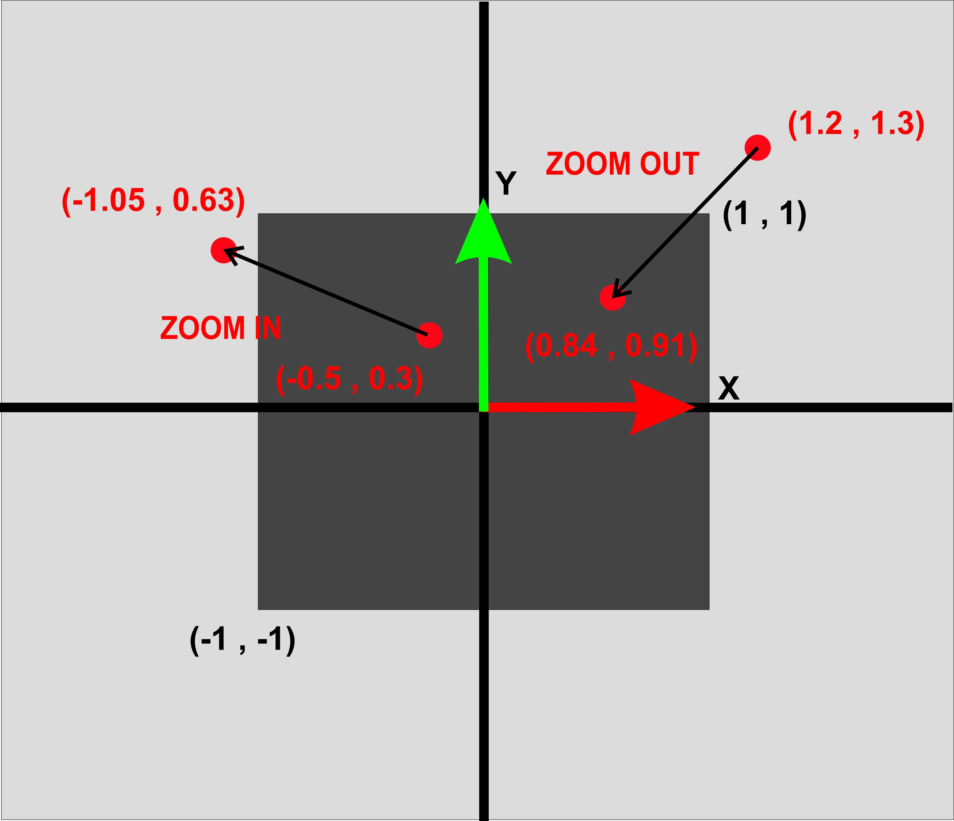
Proyección perspectiva
2. FOV: As it's perceived from the screen window coordinates
S 0 0 0
0 S 0 0
0 0 -f/(f-n) -1
0 0 -nf/(f-n) 1
Modelo:
Si FOV = PI/2 (90º)
→ Los puntos no se escalan
(S = 1)
S = 1/tan(FOV/2)
Observaciones:
Zoom ↔ Escalar en las direcciones de x e y (S)
Zoom out = Encoger (S<1) → FOV aumenta
Zoom in = Expandir (S>1) → FOV disminuye

Slide 22
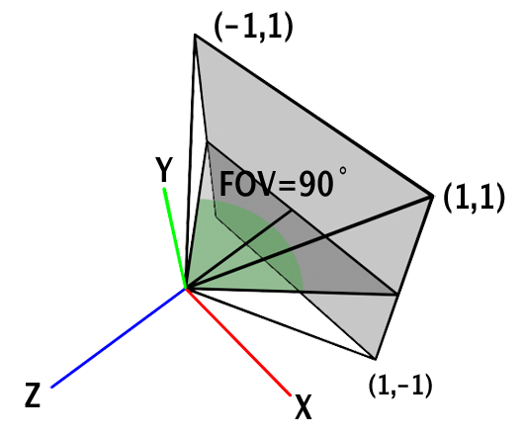
Proyección perspectiva
2. FOV: Model
S 0 0 0
0 S 0 0
0 0 -f/(f-n) -1
0 0 -nf/(f-n) 1
Modelo:
Si FOV = PI/2 (90º)
→ Los puntos no se escalan
(S = 1)
S = 1/tan(FOV/2)
Observaciones:
Zoom ↔ Escalar en las direcciones de x e y (S)
Zoom out = Encoger (S<1) → FOV aumenta
Zoom in = Expandir (S>1) → FOV disminuye

Slide 23
Referencias
1. Scratchpixel:
http://www.scratchapixel.com/lessons/3d-advanced-lessons/perspective-and-orthographic-projection-matrix/
2. Songho:
http://www.songho.ca/opengl/gl_projectionmatrix.html

